Slide 1
5．关于圆台，下列说法正确的是________.
①两个底面平行且全等；
②圆台的母线有无数条；
③圆台的母线长大于高；
④两底面圆心的连线是高．
[答案] ②③④
[解析] 圆台的上底面和下底面是两个大小不同的圆，则①不正确，②③④正确．

Slide 2

●互动探究
圆柱、圆锥、圆台、球的概念的理解
下列命题正确的是________.
①以直角三角形的一边为轴旋转一周所得的旋转体是圆锥；
②以直角梯形的一腰为轴旋转一周所得的旋转体是圆台；
③圆柱、圆锥、圆台的底面都是圆；
④以等腰三角形的底边上的高所在的直线为旋转轴，其余各边旋转一周形成的曲面围成的几何体是圆锥；

Slide 3
⑤球面上四个不同的点一定不在同一平面内；
⑥球的半径是球面上任意一点和球心的连线段；
⑦球面上任意三点可能在一条直线上；
⑧用一个平面去截球，得到的截面是一个圆面．
[探究] (1)旋转体的概念分别是什么？
(2)旋转体的结构特征是什么？

Slide 4
[解析] ①以直角三角形的一条直角边为轴旋转一周才可以得到圆锥；②以直角梯形垂直于底边的一腰为轴旋转一周可得到圆台；③它们的底面为圆面；④正确；作球的一个截面，在截面的圆周上任意取四点，则这四点就在球面上，故⑤错误；根据球的半径定义可知⑥正确；球面上任意三点一定不共线，故⑦错误；用一个平面去截球，一定截得一个圆面，故⑧正确．
[答案] ④⑥⑧

Slide 5

规律总结：圆柱、圆锥、圆台、球都是常见的旋转体，关于它们结构特征，要正确把握概念的本质，多考虑几种可能的情形．同时，要注意旋转体的特征．

Slide 6

(1)下列命题：①任意平面截圆柱，截面都是圆面；②圆锥的顶点与底面圆周上任意一点的连线是圆锥的母线；③在圆台上、下两底面的圆周上各取一点，则这两点的连线是圆台的母线，其中正确的是( )
A．①② B．②③
C．①③ D．②
[答案] D

Slide 7
[解析] 过两母线的截面为矩形，有时斜的截面为椭圆，故①错；根据母线的定义和特点，③错误，原因是圆柱的母线都是平行的．圆台的母线不是上底而和下底面上任意两点的连线，②正确，故选D．

Slide 8
(2)下列命题中正确的是( )
①过球面上任意两点只能作球的一个大圆；②球的任意两个大圆的交点的连线是球的直径；③用不过球心的截面截球，球心和截面圆心的连线垂直于截面．
A．①②③ B．②③
C．②③ D．②
[答案] C
[解析] 过直径的两个端点可作无数个大圆，故①错；两个大圆的交点是两个大圆的公共点，也一定是直径的端点，故②正确；球心与截面圆心的连线一定垂直于截面，故③正确．

Slide 9

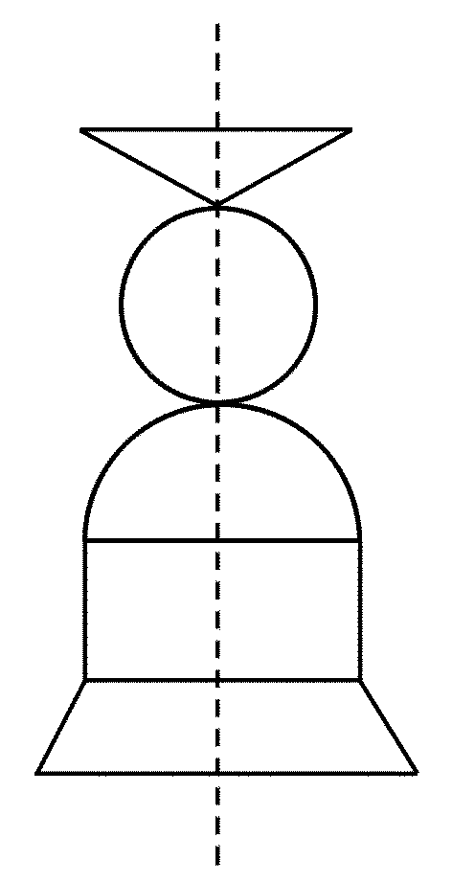
如图所示是由等腰梯形、矩形、半圆、圆、倒三角形对接形成的轴对称平面图形，若将它绕轴旋转180°后形成一个组合体，下面说法不正确的是( )
A．该组合体可以分割成圆台、圆柱、圆锥和两个球体
B．该组合体仍然关于轴对称
C．该组合体中的圆锥和球只有一个公共点
D．该组合体中的球和半球只有一个公共点
[答案] A

Slide 10

下列说法中错误的是( )
A．以直角三角形的一条边为轴，其余两边旋转形成的曲面围成的几何体是圆锥
B．以等腰三角形底边上的中线为轴，将三角形旋转形成的曲面围成的几何体是圆锥
C．经过圆锥任意两条母线的截面是等腰三角形
D．圆锥侧面的母线长有可能大于圆锥底面圆的直径
[错解] 选B或选D．

Slide 11
[错因分析] 误认为旋转体的形式只与平面图形有关，忽视①处即旋转轴的位置导致错选B；忽视②处“有可能大于”语言的理解，导致错选D．
[正解] 选A．A错误，因为当直角三角形绕斜边所在直线旋转得到的旋转体就不是圆锥，①而是两个同底圆锥的组合体；
B正确，根据圆锥的定义可知；

Slide 12
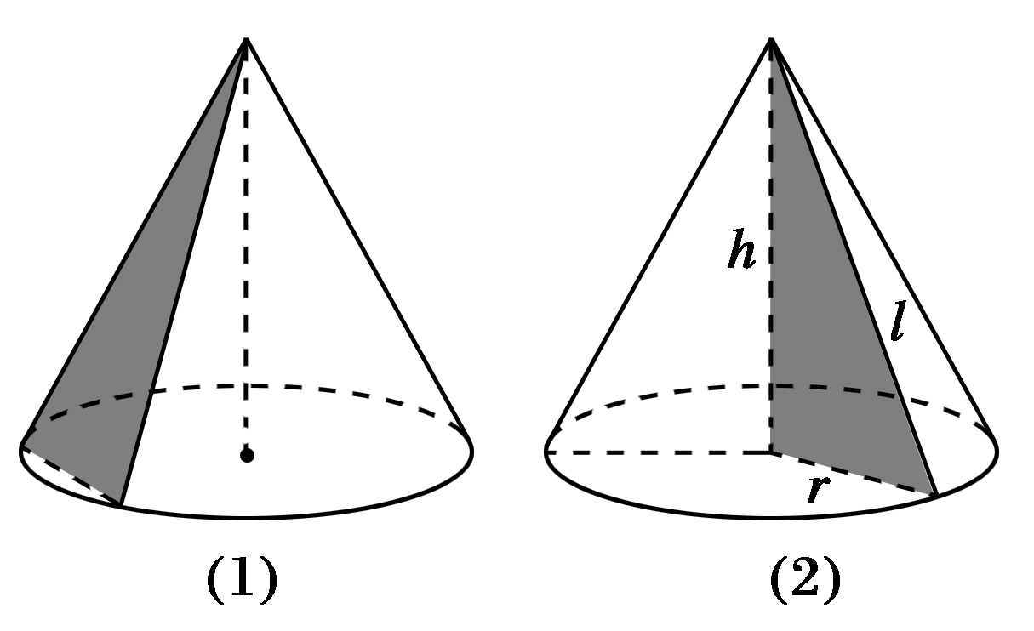
C正确，如图(1)所示，由母线相等，故所得的截面是等腰三角形；
D正确，如图(2)所示，圆锥侧面的母线长有可能大于圆锥底面圆半径的2倍(即直径)^{②}.

Slide 13
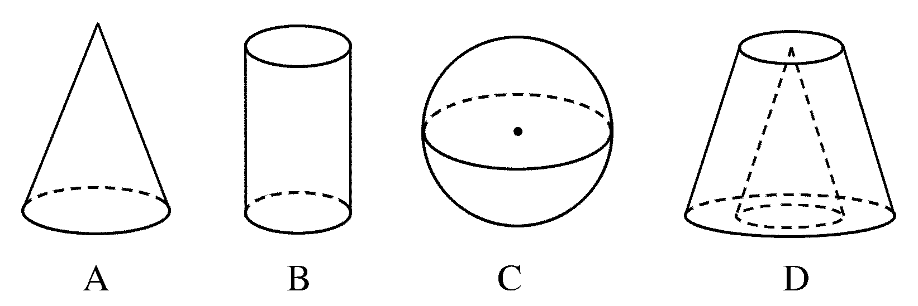
4．下列几何体是组合体的是( )
[答案] D

Slide 14
6．有下列说法：
①球的半径是球面上任意一点与球心的连线；
②球的直径是球面上任意两点间的连线；
③用一个平面截一个球，得到的是一个圆．
其中正确说法的序号是________.
[答案] ①
[解析] 利用球的结构特征判断：①正确；②不正确，因为直径必过球心；③不正确，因为得到的是一个圆面．

